Slide 1
Методы сбора, хранения, обработки и анализа данных
Лекция 8
Коллекции

Slide 2
Коллекции
Тип коллекции
Экземпляр коллекции
Однородные элементы
Одномерность
Ограниченность
Плотность/разреженность коллекций
Индексирование значений
Внешняя/внутренняя таблица

Slide 3

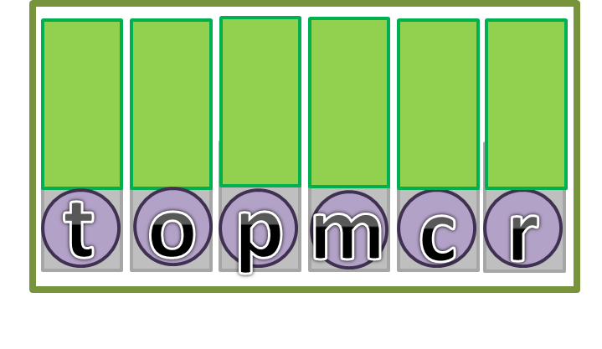
Коллекции
Index by
Index by
PLS_INTEGER
VARCHAR
Associative array
Nested table
Varray

Slide 4
Термины
Коллекция состоит из набора элементов, причем каждый элемент находится в определенной позиции (имеется индекс элемента)
Необходимо объявить тип коллекции – командой TYPE
Необходимо объявить коллекцию – переменную этого типа для дальнейшего использования

Slide 5
Ограниченная и неограниченная коллекция
Коллекция называется ограниченной, если заранее определены границы возможных значений индексов ее элементов, иначе неограниченной
Коллекции типа VARRAY всегда ограничены
Вложенные таблицы и ассоциативные массивы неограничены

Slide 6
Разреженные и плотные коллекции
Коллекция называется плотной, если все ее элементы, определены и каждому из них присвоено некоторое значение (таковым может быть и NULL)
Массивы VARRAY всегда являются плотными
Вложенные таблицы первоначально всегда плотные, но по мере удаления некоторых элементов становятся разреженными
Ассоциативные массивы могут быть как разреженными, так и плотными в зависимости от способа их заполнения

Slide 7
Работа с коллекциями
Объявление коллекций
Инициализация коллекций
  Явно с помощью конструктора
  Неявно при выборке из базы данных
  Прямым присвоением переменной с другой коллекции такого же типа
Добавление и удаление элементов
  Вложенные таблицы и массивы переменной длины – сначала увеличить размер при помощи функции EXTEND, а затем присвоить значения новым элементам
  Ассоциативный массив – присвоение значения новому элементу

Slide 8
Массивы переменной длины
Массивы переменной длины – одномерные, связанные коллекции однотипных элементов
Доступны в рамках PL/SQL и в БД
Являются плотными

Slide 9
Вложенные таблицы
Вложенные таблицы – одномерные, несвязанные коллекции однотипных элементов
Доступны в рамках PL/SQL и как поля таблицы в БД
Изначально являются плотными, но могут впоследствии становиться разреженными

Slide 10
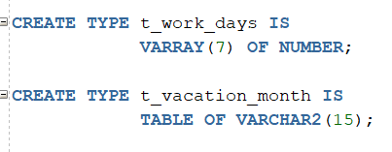
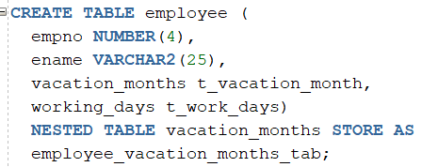
Пример
Массивы переменной длины используются для хранения рабочих дней
Вложенные таблицы используются для хранения месяцев отпуска

Slide 11
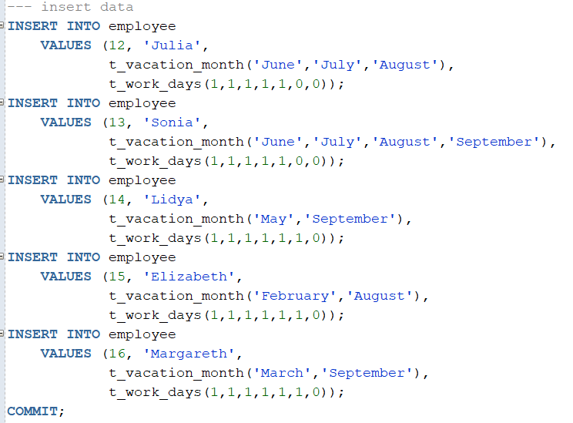
Пример
Используются конструкторы типов по умолчанию

Slide 12
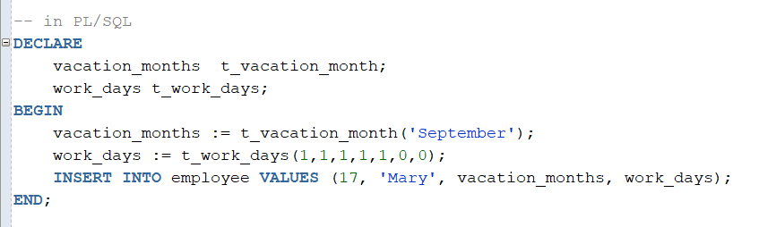
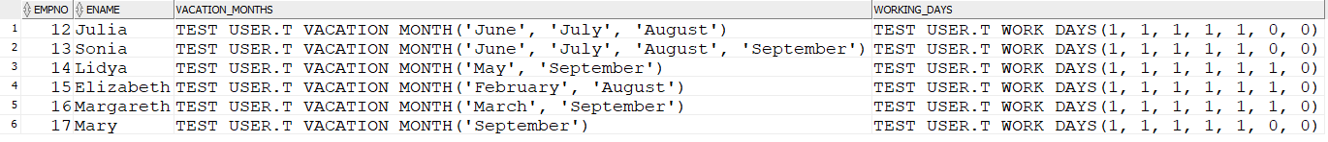
Пример

Slide 13
Методы коллекций
count – подсчет количества элементов коллекции
delete – удаление элементов без сжатия коллекции
trim – удаление элементов с сжатием коллекции
extend – расширение коллекции
first / last – первый /последний индекс коллекции

Slide 14
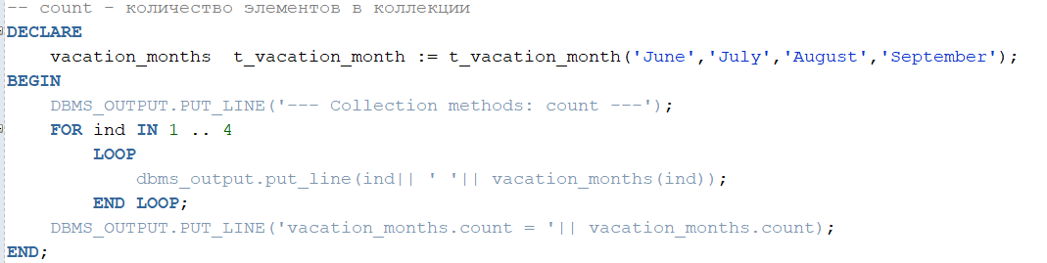
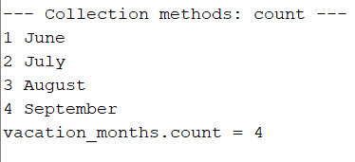
Пример – count

Slide 15
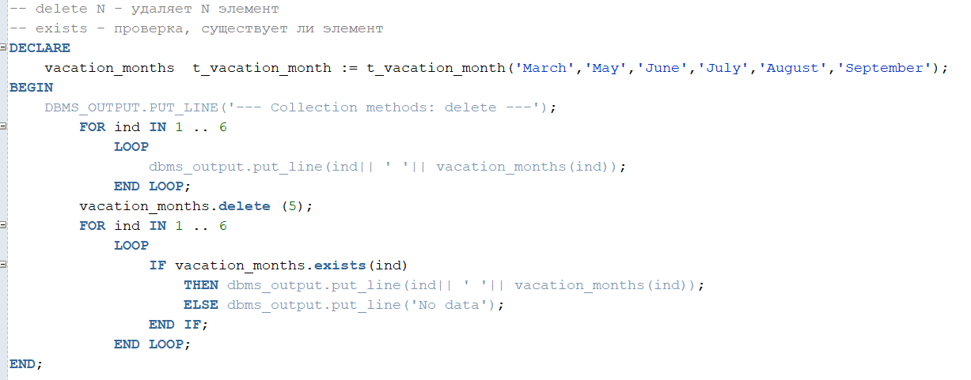
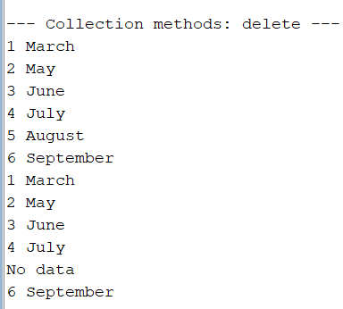
Пример – delete, exists

Slide 16
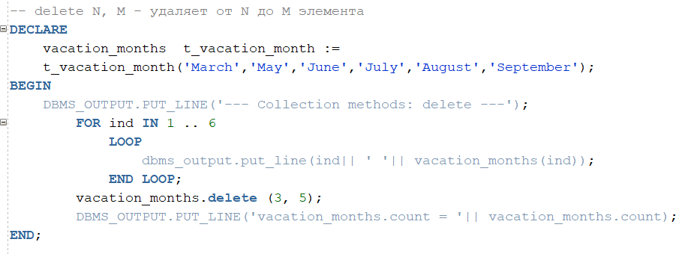
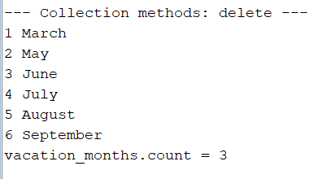
Пример – delete

Slide 17
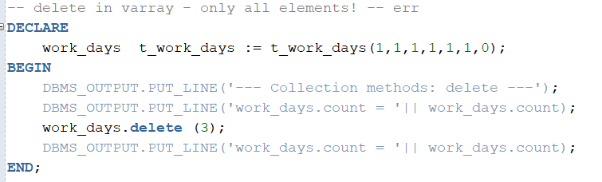
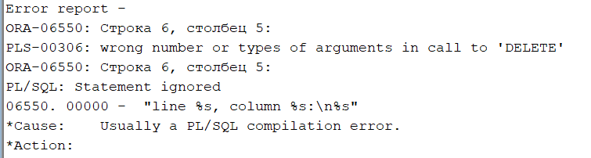
Пример – delete

Slide 18
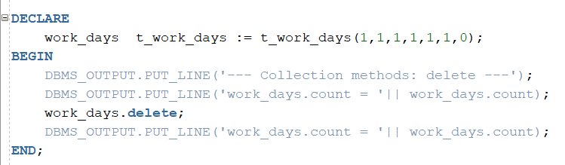

Пример – delete

Slide 19
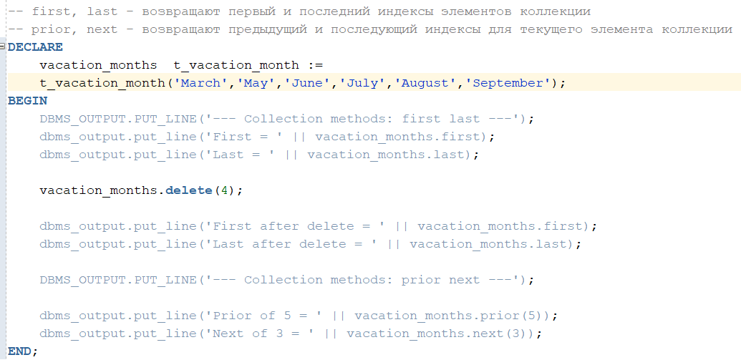
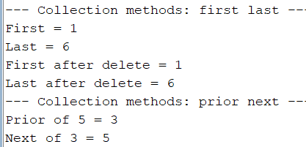
Пример – first, last, prior, next

Slide 20
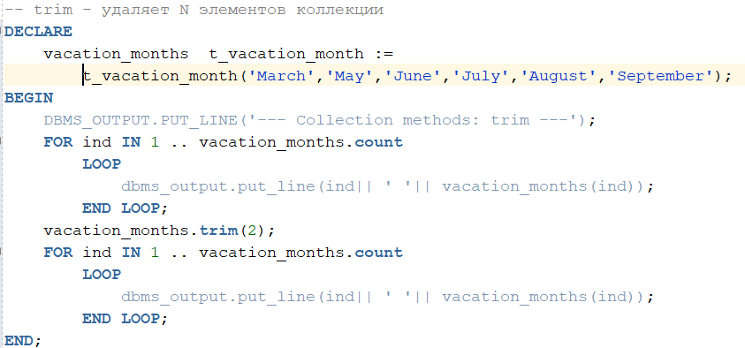
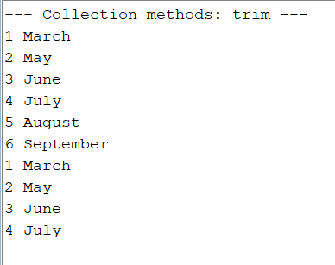
Пример – trim

Slide 21
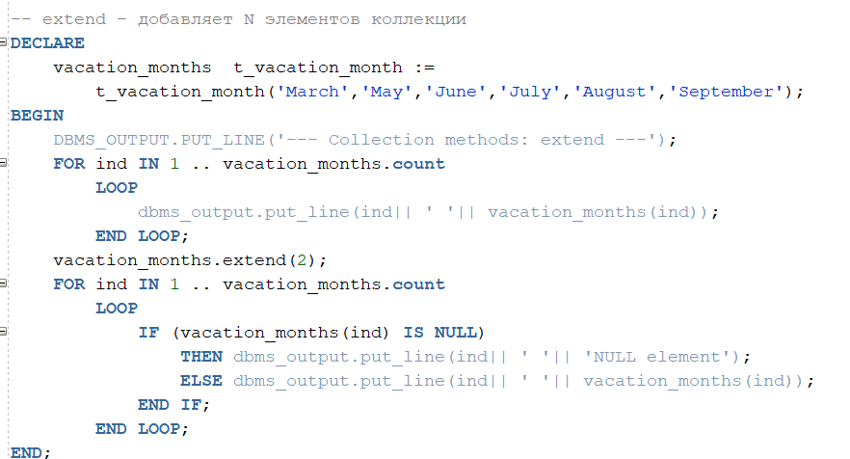
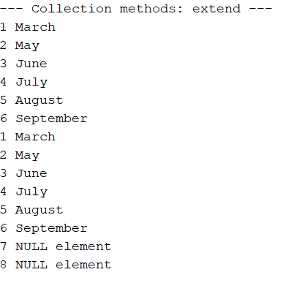
Пример – extend

Slide 22
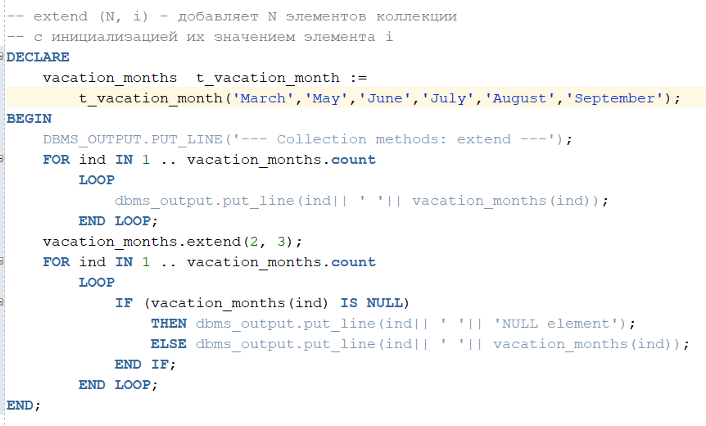
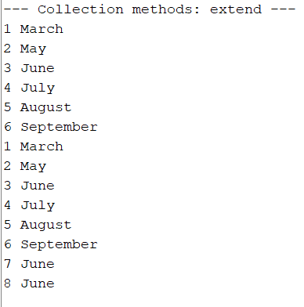
Пример – extend

Slide 23
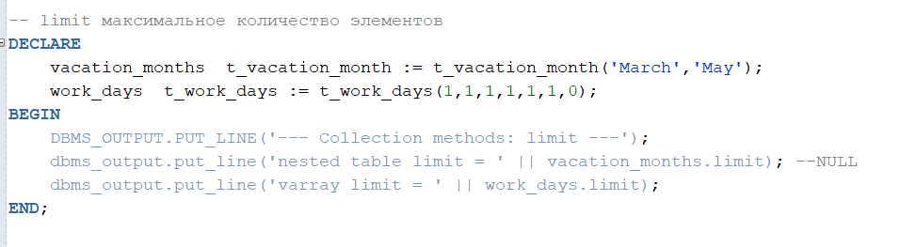
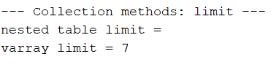
Пример – limit

Slide 24
Псевдо функции коллекций
table – превращение коллекции в табличные данные
multiset – превращение табличных данных в коллекцию
cast – превращение одного вида коллекции в другой

Slide 25
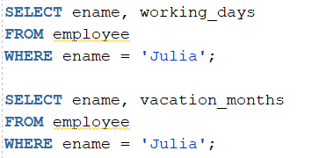

Псевдо функции пример

Slide 26
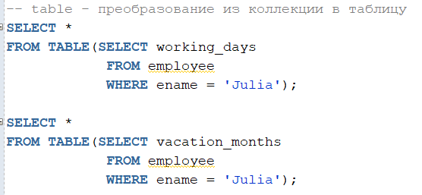
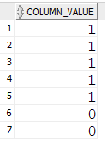

Псевдо функции пример

Slide 27
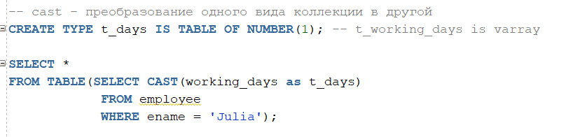
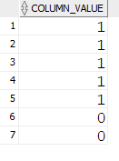
Псевдо функции пример

Slide 28
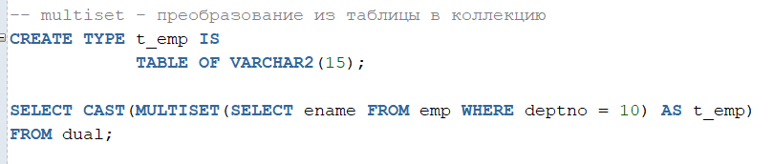

Псевдо функции пример

Slide 29
Ассоциативные массивы
Ассоциативные массивы – одномерные, неограниченные (по максимальному количеству элементов при создании) коллекции элементов
Доступны только в рамках PL/SQL
Изначально являются разреженными, индекс может принимать непоследовательные значения

Slide 30
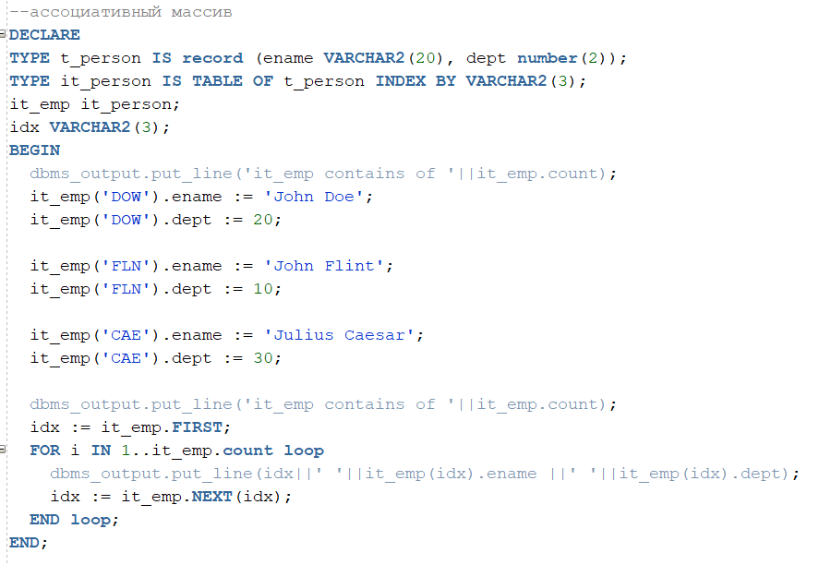
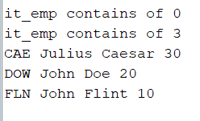
Ассоциативные массивы

Slide 31
Операции multiset
Операции, позволяющие сравнивать коллекции:
  Равенство/ неравенство
  IN
  UNION, INTERSECT, EXCEPT – объединение, пересечение и разница коллекций, как множеств
  IS [ NOT ] EMPTY – пустая коллекция
  MEMBER OF – входит ли элемент в коллекцию
  SET OF – наличие дублей
  SUBMULTISET OF – является ли коллекция подмножеством другой коллекции

Slide 32
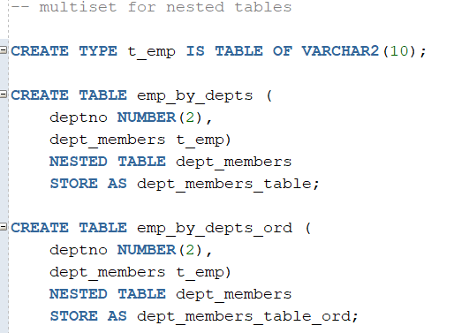
Пример multiset

Slide 33
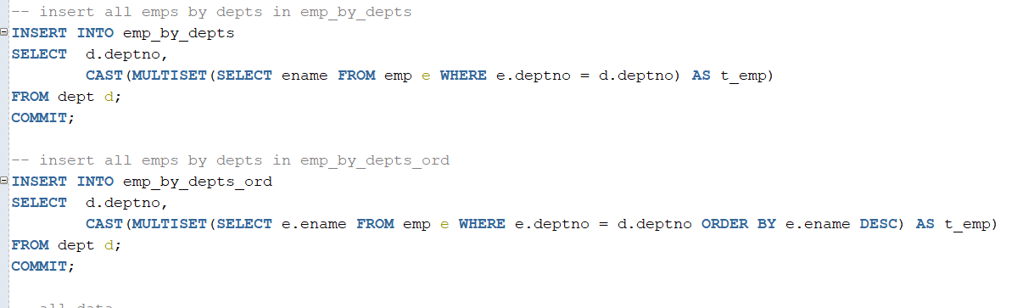
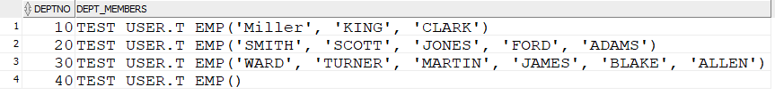
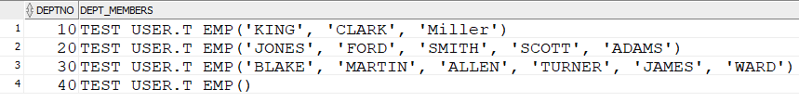
Пример multiset

Slide 34
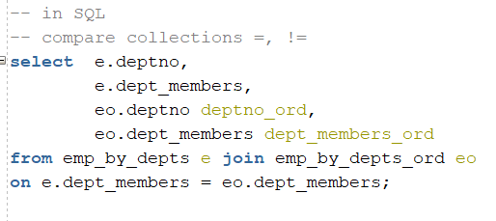
Пример multiset равенство

Slide 35
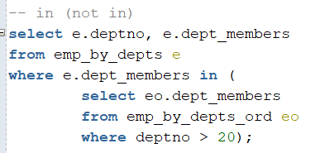
Пример multiset IN

Slide 36
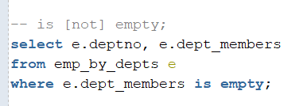

Пример multiset is empty

Slide 37
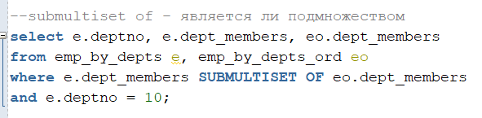
Пример multiset submultiset

Slide 38
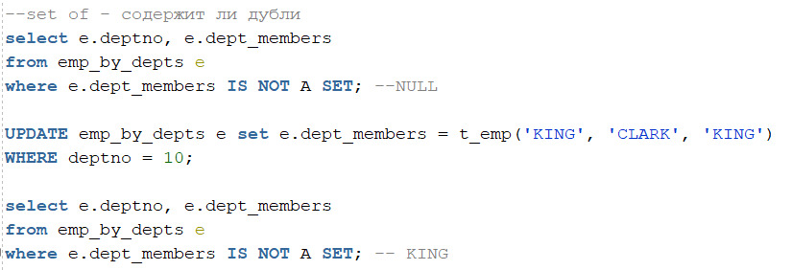


Пример multiset is set

Slide 39
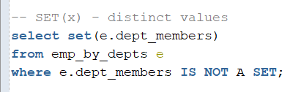

Пример multiset set ()

Slide 40
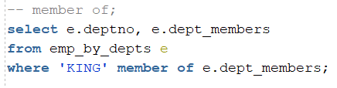

Пример multiset member of

Slide 41
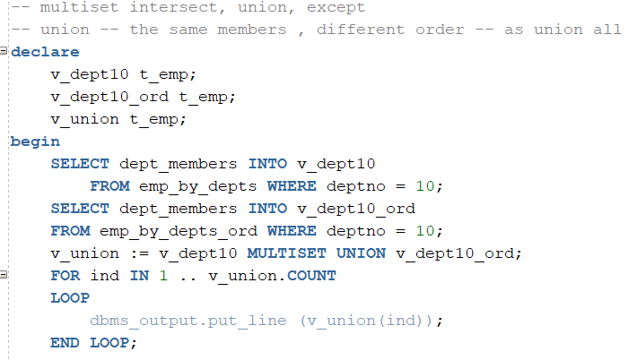

Пример multiset union

Slide 42
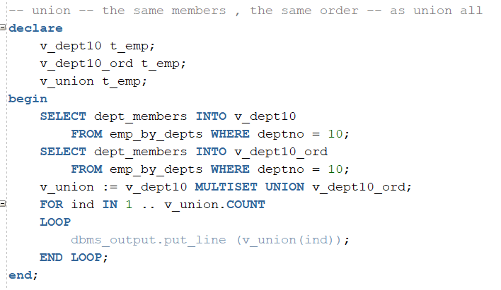

Пример multiset union

Slide 43
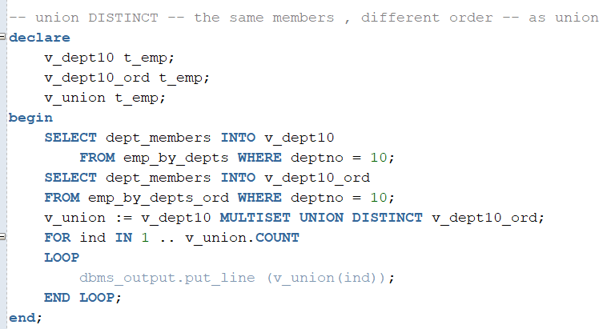

Пример multiset union

Slide 44
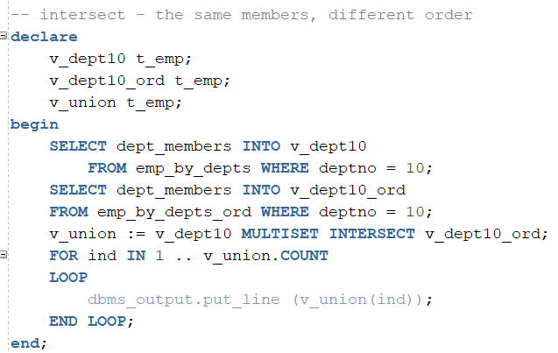

Пример multiset intersect

Slide 45
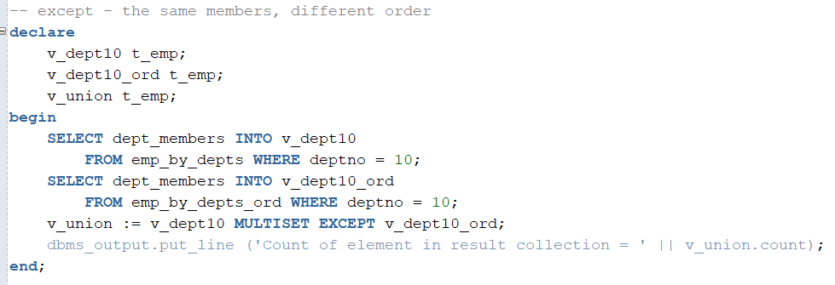

Пример multiset except

Slide 46
Использование коллекций
Как поле таблицы
Как параметр процедуры/функции
Как возвращаемое функцией значение
Как компонент записи
Как атрибут объектного типа

Slide 47
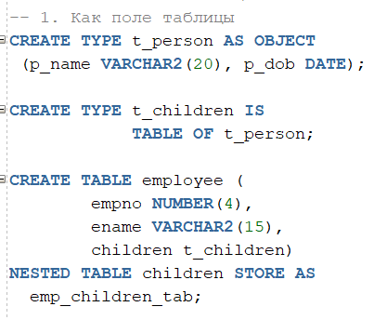
Пример – как поле таблицы

Slide 48

Пример – как параметр процедуры

Slide 49


Пример – как возвращаемое значение

Slide 50


Пример – как возвращаемое значение

Slide 51

Пример – как атрибут объектного типа

Slide 52



Пример – как атрибут объектного типа

Slide 53
Сравнение характеристик коллекций
Размерность?
Можно ли использовать как поле в таблице?
Неинициализированное состояние?
Инициализация?
Диапазон индексов?
Разреженность?
Ограничен по максимальному количеству элементов?
Можно ли присваивать значение любому элементу?
Метод расширения и уменьшения?
Можно ли сравнивать на равенство весь объект целиком?
Элементы сохраняют позицию при записи или чтении из БД?

Slide 54
Применение коллекций
Если необходим разреженный массив данных – использовать ассоциативный массив или вложенную таблицу, явно распределяя и удаляя элементы.
Если индекс элемента может быть отрицательным, то использовать ассоциативный массив.
Если необходимо задать ограничение на количество элементов коллекции, то используется VARRAY.
Если необходимо хранить большие объемы данных в коллекции, то используется вложенная таблица.
Если необходимо сохранять порядок элементов коллекции, то используется VARRAY.

Slide 55
Переключение контекста
FORALL – цикл, в котором коллекция обрабатывается без переключения контекста, могут быть использованы курсорные атрибуты + SQL%BULK_ROWCOUNT
BULK COLLECT INTO – помещение данных в коллекцию без переключения контекста

Slide 56


Пример – цикл FOR

Slide 57


Пример – цикл FORALL

Slide 58

Пример – цикл FOR дубли

Slide 59



Пример – цикл FORALL дубли

Slide 60



Пример – цикл FORALL дубли

Slide 61


Пример – FORALL курсорные атрибуты

Slide 62



FORALL разреженные массивы

Slide 63


FORALL IN INDICES OF

Slide 64


FORALL IN VALUES OF

Slide 65
BULK COLLECT INTO
BULK COLLECT INTO – помещение данных в коллекцию без переключения контекста:
  Из таблицы
  Из курсора
  В одну или несколько коллекций
  Порциями
  Возврат измененных данных в коллекцию при DML операциях

Slide 66



Пример – BULK INTO

Slide 67


Пример – BULK INTO

Slide 68


Пример – BULK INTO LIMIT

Slide 69


Пример – RETURNING BULK COLLECT

Slide 70
Вопросы?

